Slide 1

チームC マイクロソフト大好き！
えばた、のがすけ、えり、わったー、ひこってぃー

Slide 2
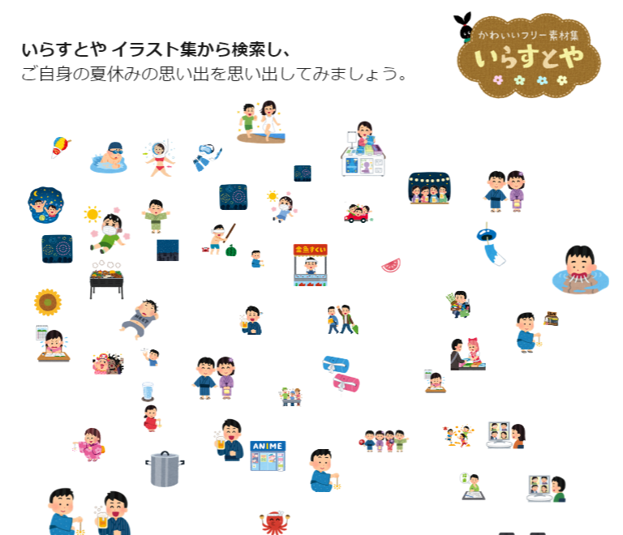

夏といえば…
その前に
ダイエットでしょ

Slide 3
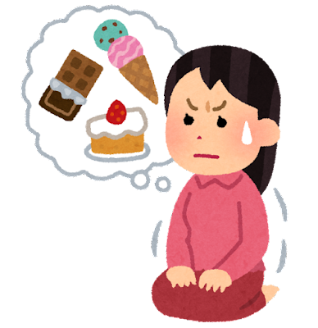
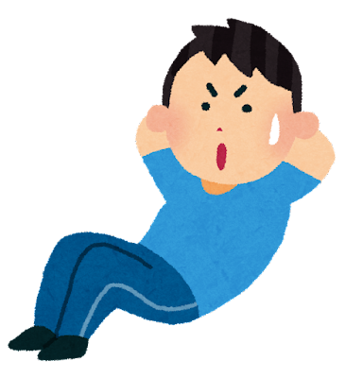
解決すべき課題
ダイエットはしんどい…
ダイエットはつまらない…
ダイエットは孤独…

Slide 4

解決すべき課題
もっと楽しく、ワクワクするようなダイエットがしたい！
誰かと繋がれるダイエットがしたい！

Slide 5

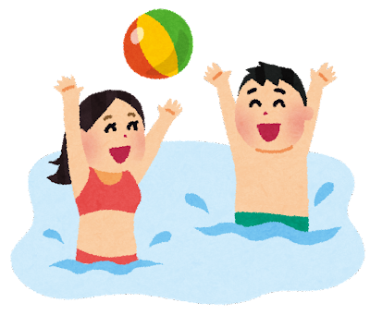
ターゲット
夏休みに向けてダイエットを頑張る（予定の）学生

Slide 6
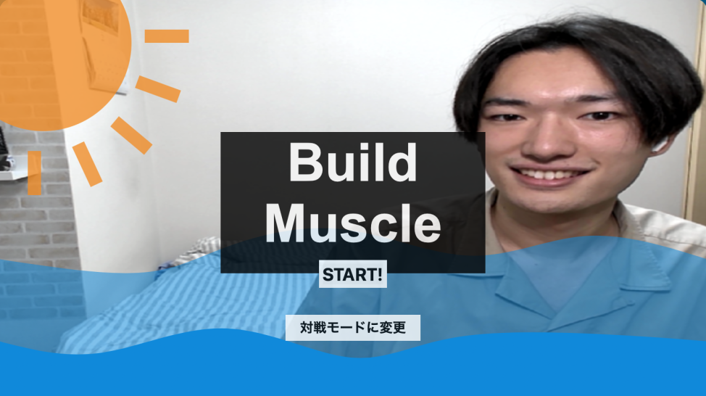
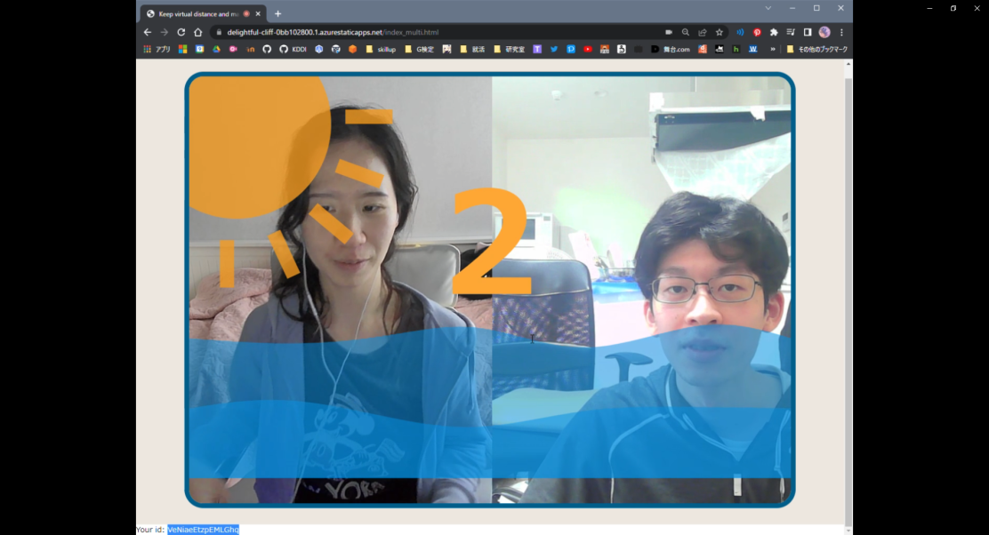
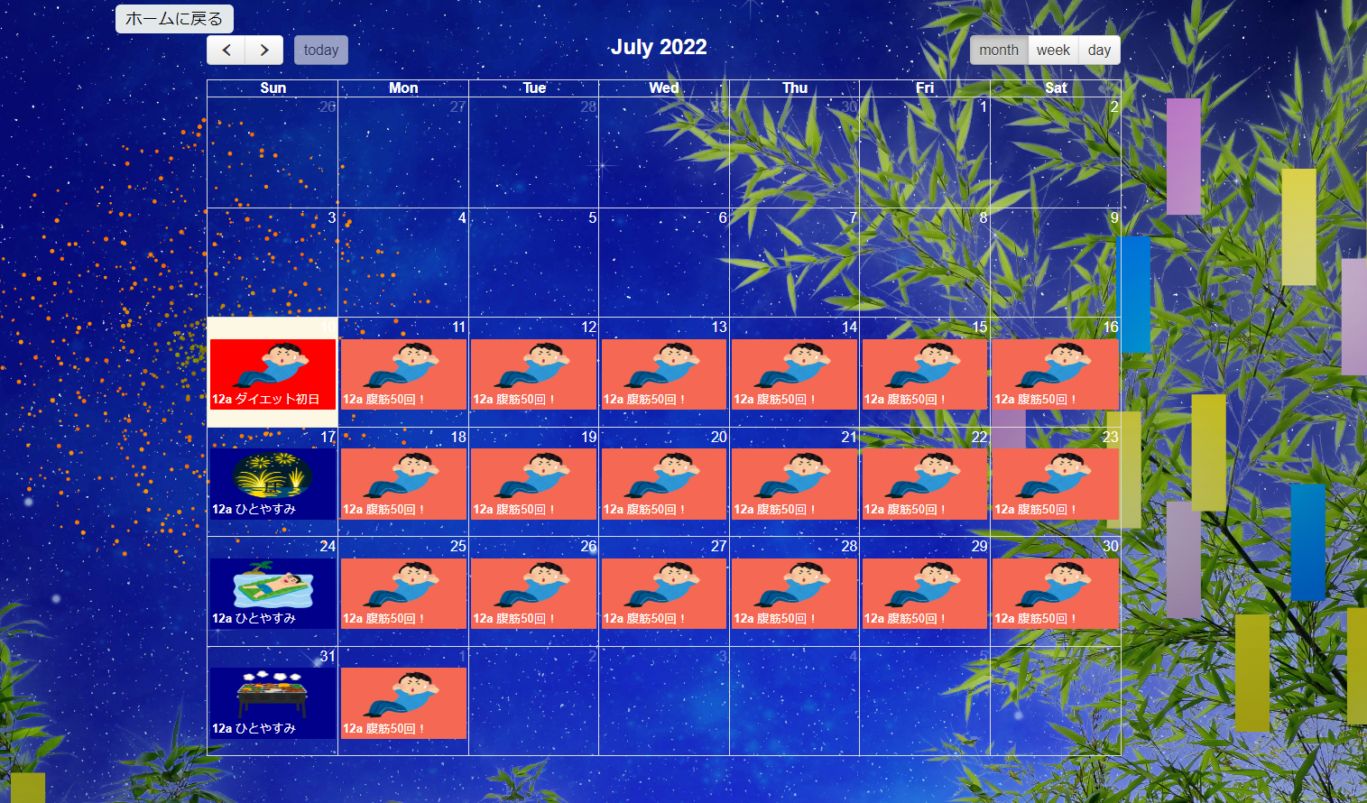
さまっするの提案
さまっするは
対戦型腹筋ゲーム
＋ダイエット
スケジューリングアプリ

Slide 7
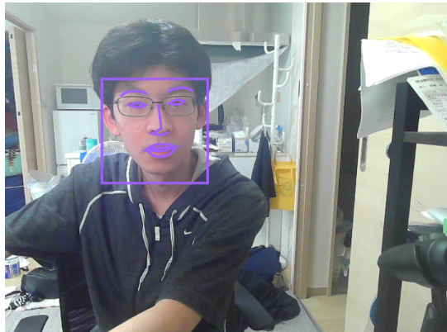
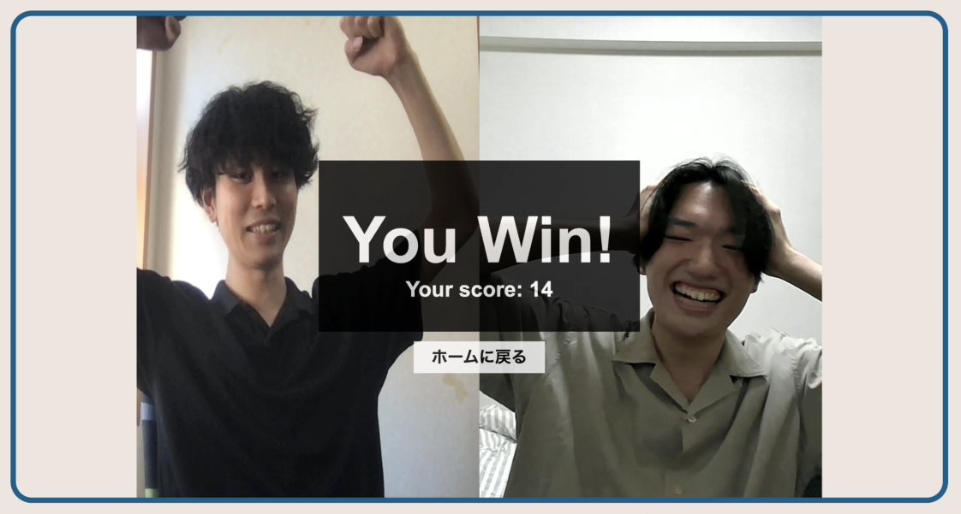
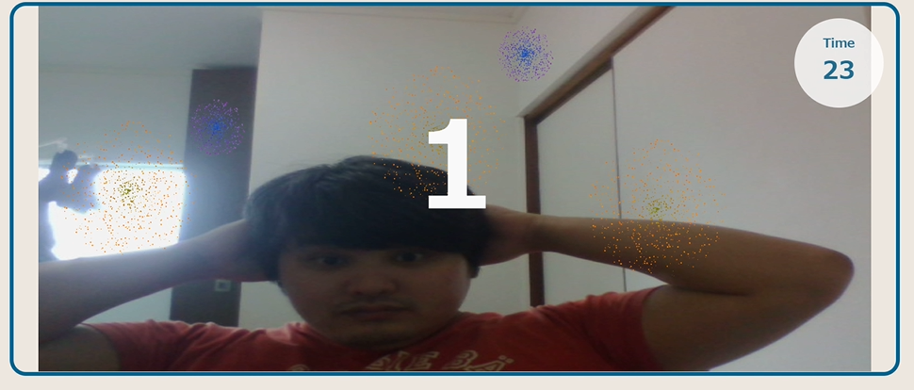
さまっするの特徴
ディープラーニングを用いた顔検知アルゴリズムを使用して腹筋を検知
腹筋をするたびに画面に花火が打ち上がる
花火を打ち上げた回数で相手と対戦！
ダイエットの計画も管理

Slide 8

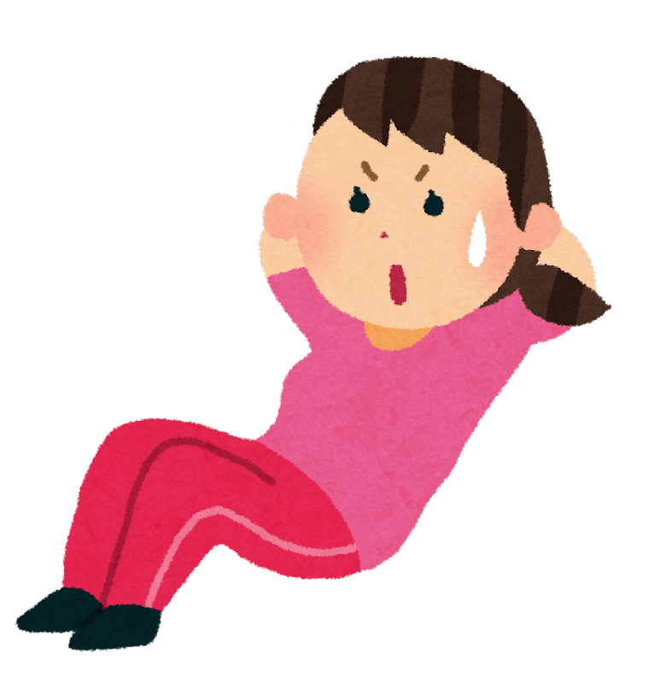









システム構成
face-apiによる顔検出
Webカメラ
データ
HTML,CSS,JS,
学習済みモデル
P2Pコミュニケーションサービスによる通信
Azure Static Web Apps によるホスティング
Webカメラ
データ
HTML,CSS,JS,
学習済みモデル
javascriptによるアニメーションの動的生成
顔の動きから腹筋を検出

Slide 9
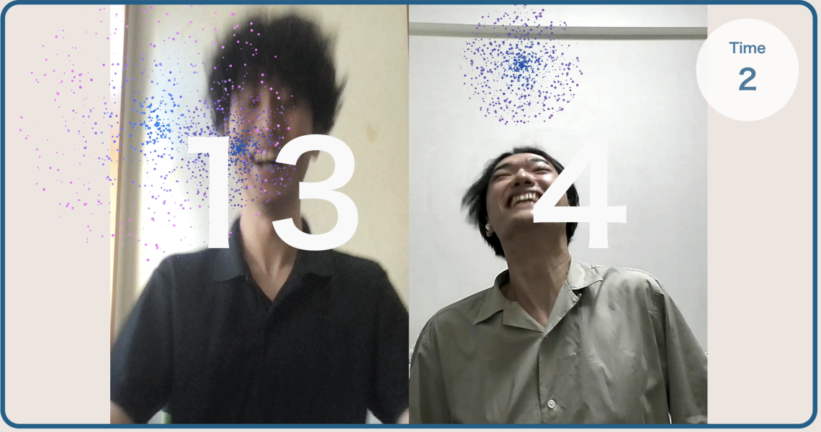
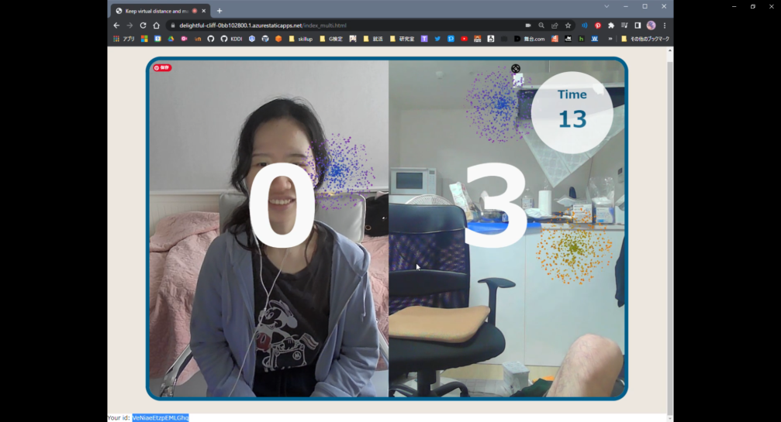
こだわり１ 対戦インターフェース
派手なアニメーションと音で盛り上がりを演出
フロント側に実装した顔検出アルゴリズムによって、遅延の無い腹筋カウントを実現

Slide 10
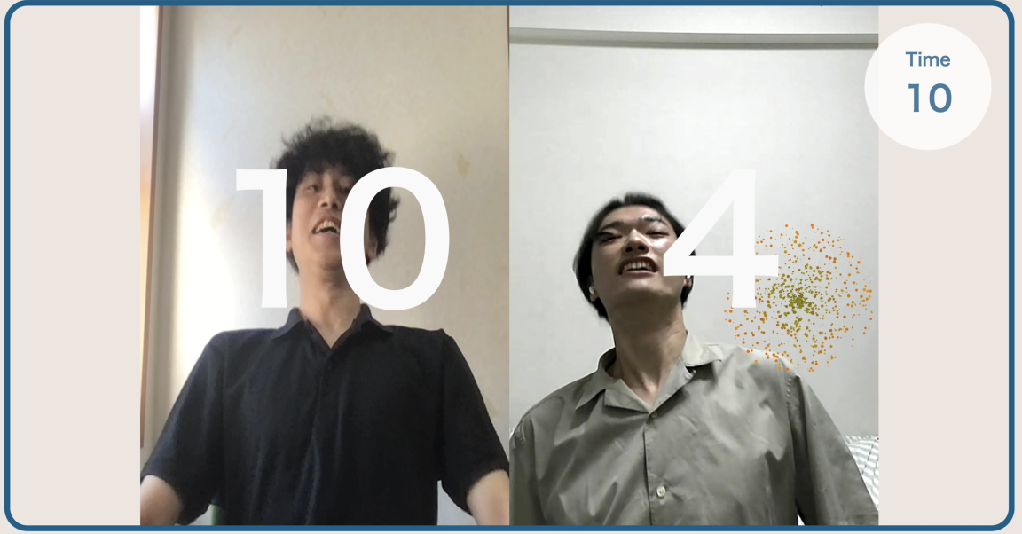
こだわり２ 「動」と「静」
激しい対戦で盛り上がった後は冷静に計画を確認
「動」と「静」の両方を取り入れることでメリハリのあるUIを実現

Slide 11
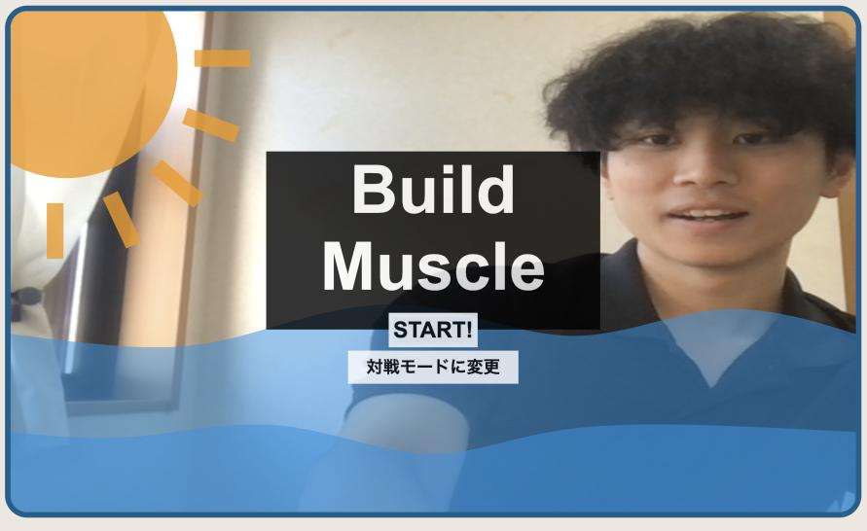
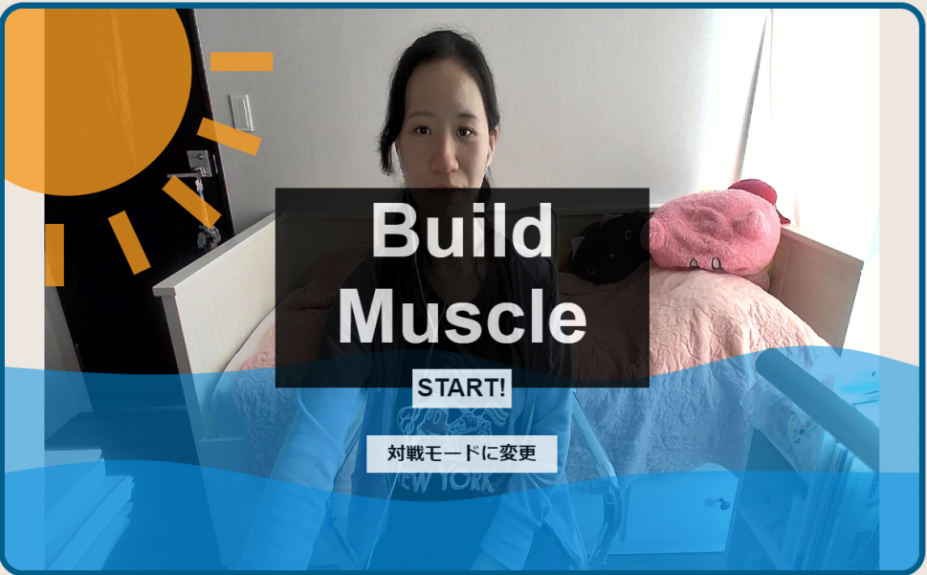
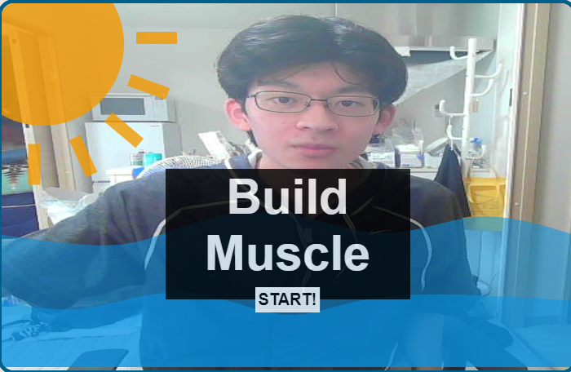
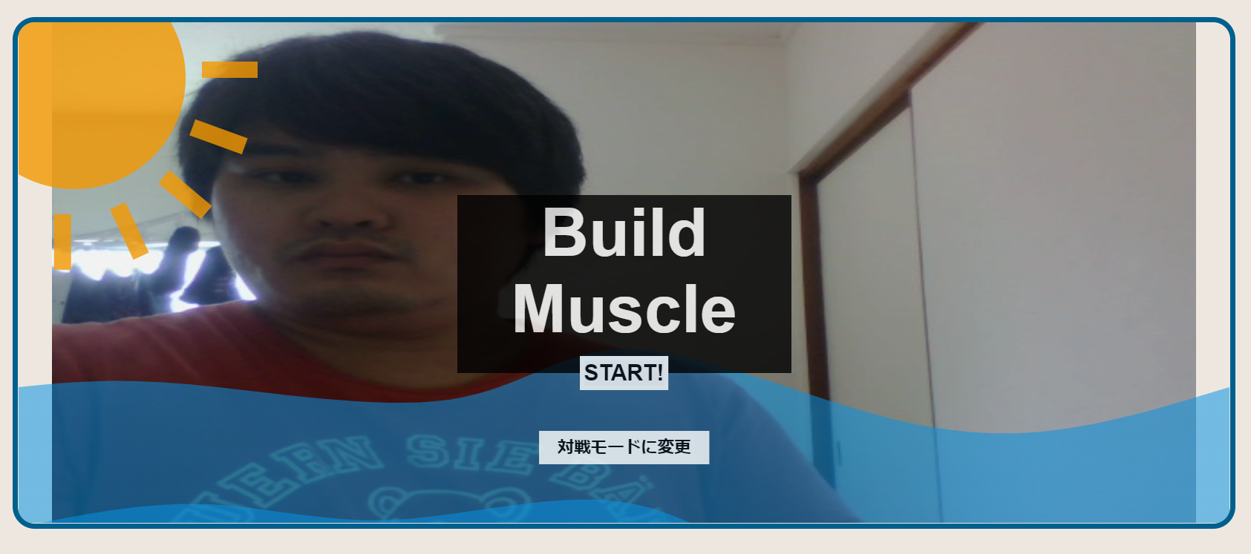
こだわり３ 「夏」を感じるUI
夏に向かってダイエットを盛り上げることをイメージ
誰かと繋がってダイエットに取り組める「ワクワク感」のあるUI

Slide 12

こだわり４ 誰とでも対戦可能
P2Pコミュニケーションサービスにより、
アドレスのみで誰とでも対決可能
ダイエットを志す全世界の同志との熱い戦いを実現

Slide 13
デモ

Slide 14
今後の展望
多人数対決機能の実装
腹筋認識精度の向上
掲示板等を使った対戦相手募集画面の実装
摂取カロリーや腹筋回数から目標体重までの必要日数を計算し、カレンダーに反映させる機能の実装

Slide 15
Thank You!

Slide 16
face-apiによる顔検出
Webカメラ
データ
HTML,CSS,JS,
学習済みモデル
P2Pコミュニケーションサービスによる通信
Azure Static Web Apiによるホスティング
Webカメラ
データ
HTML,CSS,JS,
学習済みモデル
javascriptによるアニメーションの動的生成
顔の動きから腹筋を検出

